Slide 1
CHƯƠNG 4 ACL, NAT/PAT, IPTABLES
Uit, khoa mmt-tt

Slide 2
NỘI DUNG
Khái niệm access list
Cơ chế hoạt động của ACL
Phương pháp cấu hình ACL
Các phương pháp ánh xạ địa chỉ
Iptables trong Linux

Slide 3
Khái niệm ACL
ACL là một danh sách các dòng cho phép (Permit) hay cấm (Deny)các gói tin ra/vào một router.
ACL phân tích các gói tin đến và đi để tiến hành chuyển tiếp hoặc hủy gói tin dựa trên các tiêu chí như địa chỉ IP nguồn/đích, giao thức.
Hay còn gọi là Packet filtering
Notes:
9.1.1.1 What is an ACL?

Slide 4
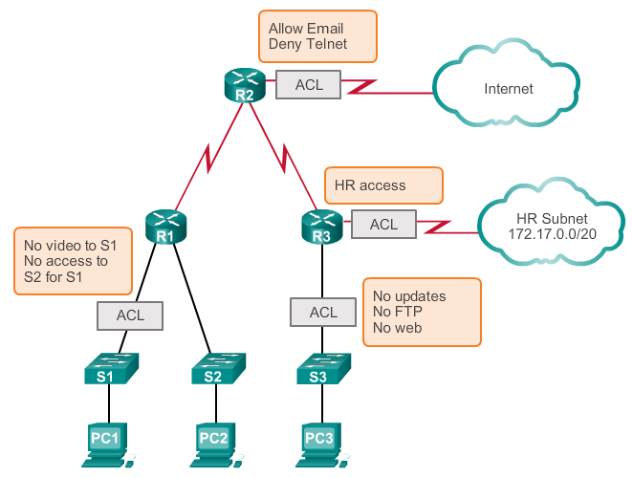
Khái niệm ACL
Notes:
5.1.2.1 minh họa

Slide 5
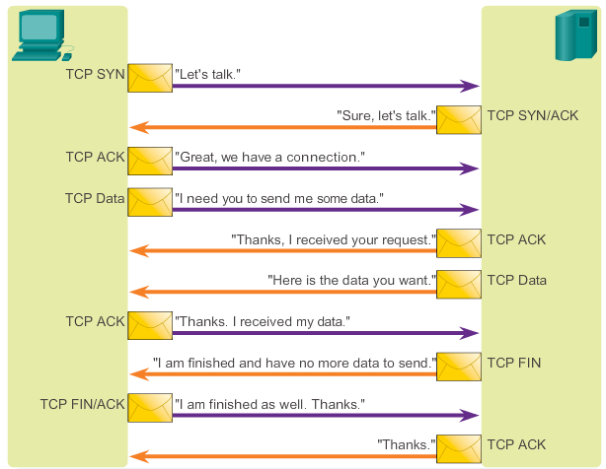
Một TCP Conversation
Notes:
9.1.1.2 A TCP Conversation

Slide 6
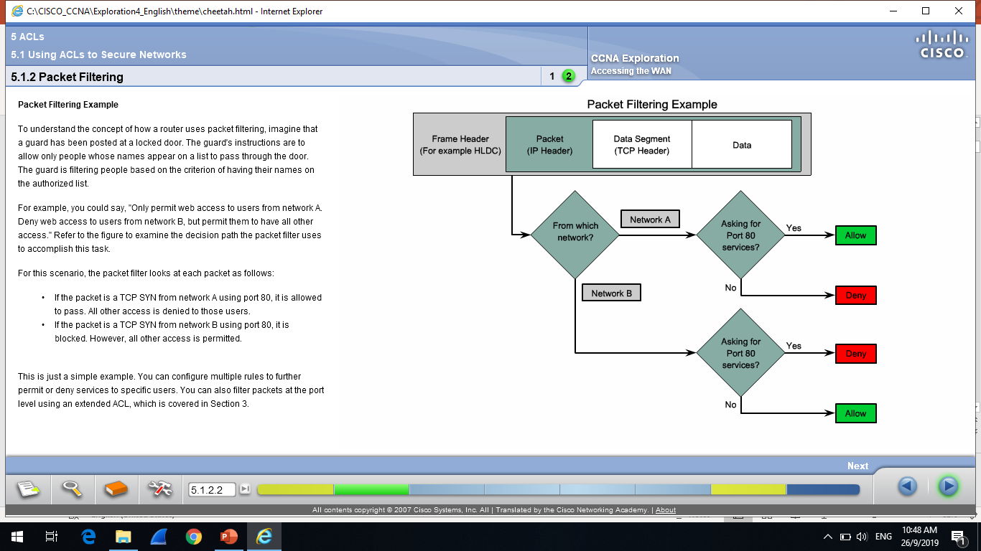
Ví dụ
Notes:
9.1.1.4 Packet Filtering (tt.)

Slide 7
NỘI DUNG
Khái niệm access list
Cơ chế hoạt động của ACL
Phương pháp cấu hình ACL
Các phương pháp ánh xạ địa chỉ
Iptables trong Linux

Slide 8
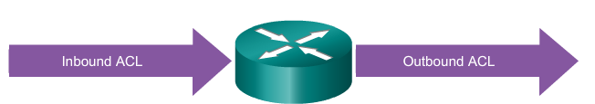
Hoạt động của ACL
Inbound ACL
Lọc những gói tin đến một interface của router, trước khi router định tuyến đến một interface khác
Outbound ACL
Lọc những gói tin sau khi router định tuyến/chuyển tiếp ra một interface
Notes:
9.1.1.5 ACL Operation
Khi nào nên dung Inbound, khi nào OutBound, tại sao?

Slide 9
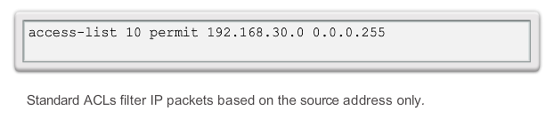
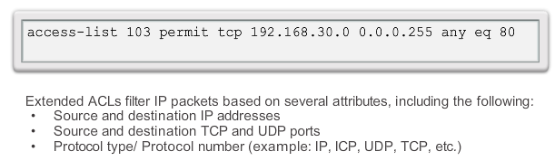
Các loại ACL trên thiết bị Cisco
ACL chuẩn - Standard ACLs
ACL mở rộng - Extended ACLs
Notes:
9.1.2.1 Types of Cisco IPv4 ACLs

Slide 10
Hoạt động của Inbound ACL
Nếu inbound ACL được đặt tại một interface, các gói tin sẽ được kiểm tra trước khi được định tuyến.
Nếu một gói tin phù hợp với một dòng ACL có kết quả là permit thì gói tin đó sẽ được định tuyến.
Nếu một gói tin phù hợp với một dòng ACL có kết quả là deny, router sẽ hủy gói tin đó.
Nếu một gói tin không phù hợp các dòng của ACL, nó sẽ được hiểu là “implicitly denied” và bị hủy.
Notes:
9.4.1.1 Inbound and Outbound ACL Logic
Học cách

Slide 11
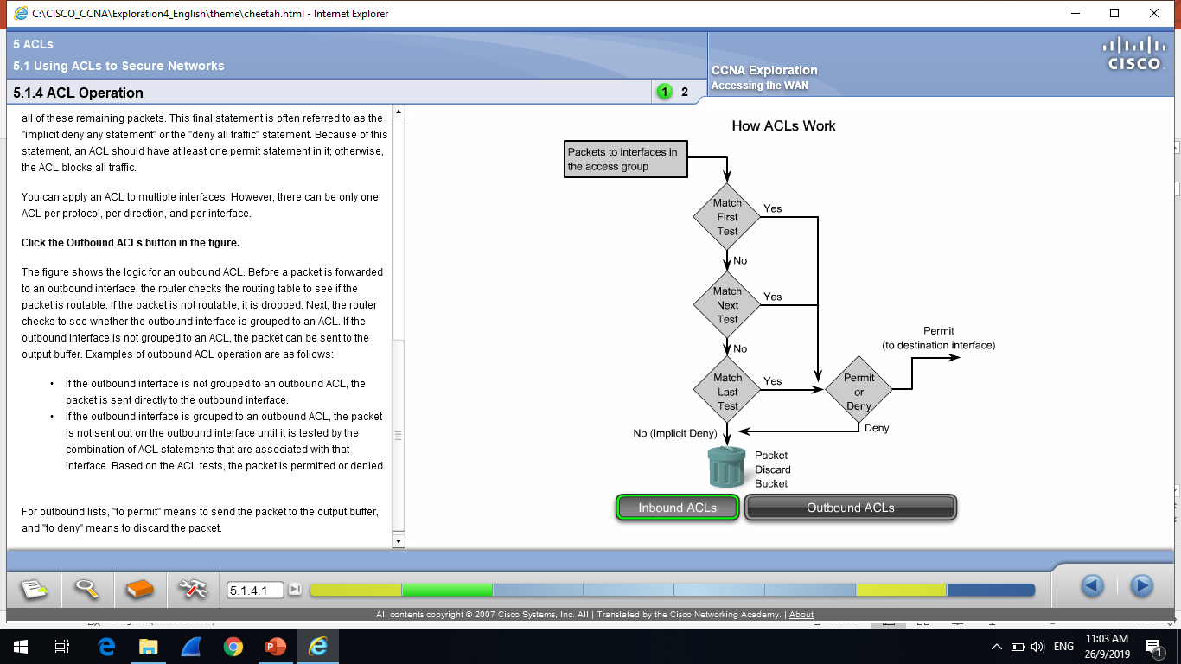
Hoạt động của Inbound ACL
Notes:
9.4.1.1 Inbound and Outbound ACL Logic
Học cách

Slide 12
Hoạt động của Outbound ACL
Gói tin được định tuyến trước khi được đưa đến interface để ra khỏi router.
Nếu outbound interface không có ACL, gói tin sẽ được đẩy ra khỏi interface đó.
Nếu outbound interface có ACL, gói tin sẽ được kiểm tra trước khi được đẩy ra khỏi interface:
- Nếu phù hợp với một dòng ACL có kết quả là permit thì gói tin đó sẽ được đẩy ra khỏi interface.
Notes:
9.4.1.1 Inbound and Outbound ACL Logic (tt.)

Slide 13
Hoạt động của Outbound ACL
- Nếu phù hợp với một dòng ACL có kết quả là deny, gói tin bị hủy.
- Nếu một gói tin không phù hợp các dòng của ACL, nó sẽ được hiểu là “implicitly denied” và bị hủy.
Notes:
9.4.1.1 Inbound and Outbound ACL Logic (tt.)

Slide 14
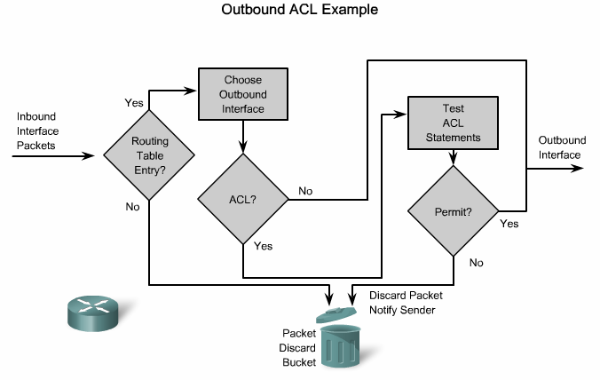
Hoạt động của Outbound ACL
Notes:
5.1.4.1

Slide 15
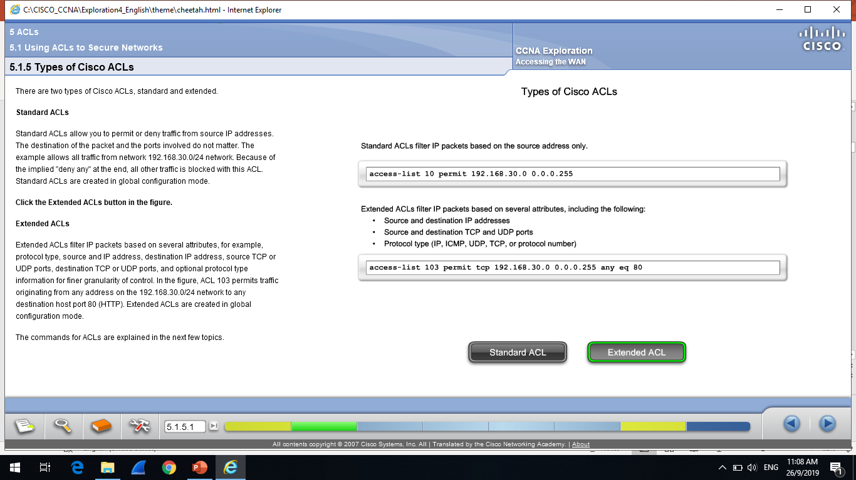
Hoạt đông của standard ACL
Standard ACLs chỉ kiểm tra địa chỉ nguồn (source IP addresses) và không kiểm tra các phần còn lại
Notes:
5.1.6.1 how Standard ACL work?
5.2.2.1 Ví dụ
You assign a number based on which protocol you want filtered:
(1 to 99) and (1300 to 1999): Standard IP ACL
(100 to 199) and (2000 to 2699): Extended IP ACL

Slide 16
Hoạt động của Extended ACL
Extended ACL kiểm tra địa chỉ IP nguồn, số port nguồn, và giao thức trước
Sau đó mới đến địa chỉ IP đích, số port đích để ra quyết định là permit hay deny.
Notes:
9.4.1.4 Extended ACL Decision Process

Slide 17
Giới thiệu về ACL Wildcard Mask
Wildcard masks là một chuỗi 32 bit để xác định phần địa chỉ IP (các bit) phù hợp với yêu cầu kiểm tra:
Wildcard mask bit 0 – so sánh với các bit trong địa chỉ IP.
Wildcard mask bit 1 – bỏ qua phần bit trong địa chỉ IP.
Notes:
9.1.3.1 Introducing ACL Wildcard Masking

Slide 18
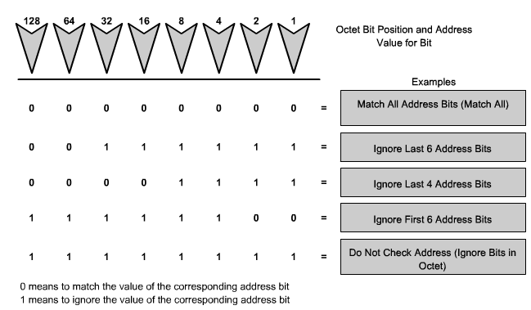
Giới thiệu về ACL Wildcard Mask
Notes:
9.1.3.1 Introducing ACL Wildcard Masking

Slide 19
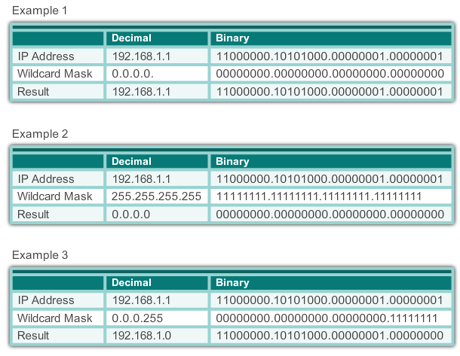
Ví dụ Wildcard Mask
Notes:
9.1.3.2 Wildcard Mask Examples

Slide 20
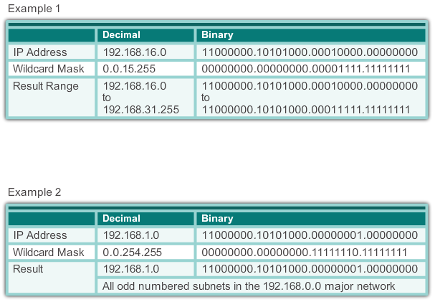
Ví dụ Wildcard Mask
Notes:
9.1.3.2 Wildcard Mask Examples (tt.)

Slide 21
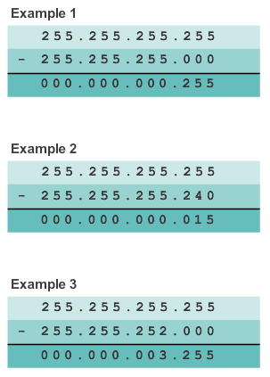
Cách tính Wildcard mask
Cách dễ nhất là lấy 255.255.255.255 trừ subnet mask.
Notes:
9.1.3.3 Calculating the Wildcard Mask (tt.)

Slide 22
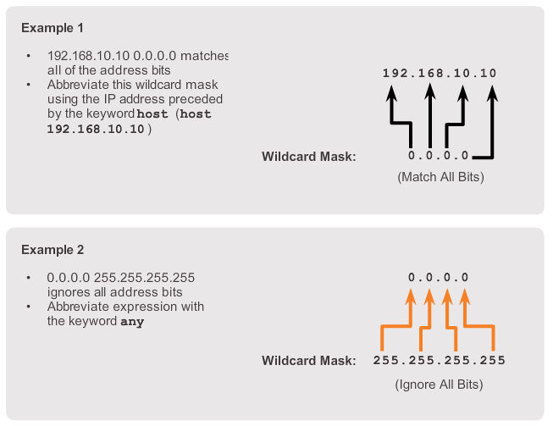
Wildcard Mask Keywords
Notes:
9.1.3.4 Wildcard Mask Keywords

Slide 23
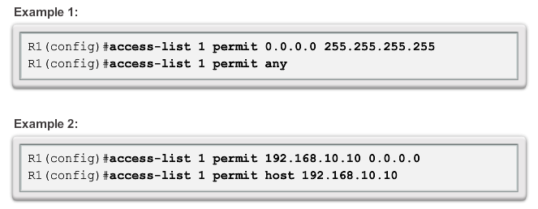
Ví dụ Wildcard Mask Keywords
Notes:
9.1.3.5 Examples Wildcard Mask Keywords

Slide 24
Hướng dẫn tạo ACLs
Sử dụng tại router ở giữa internal network và external network như mạng Internet.
Sử dụng tại router ở giữa 2 network mà mình cần phải kiểm soát việc truy cập dữ liệu.
Cấu hình ACL tại các router biên.
Notes:
9.1.4.1 General Guidelines for Creating ACLs

Slide 25
Quy tắc tạo ACLs
Một ACL/protocol – IPv4/IPv6.
Một ACL/direction - ACLs kiểm soát một hướng tại một interface => cần có 2 ACL nếu muốn kiểm soát dữ liệu trên cả 2 hướng ra/vào một interface.
Một ACL/interface - ACLs kiểm soát một interface, ví dụ GigabitEthernet 0/0.
Notes:
9.1.4.1 General Guidelines for Creating ACLs (tt.)

Slide 26
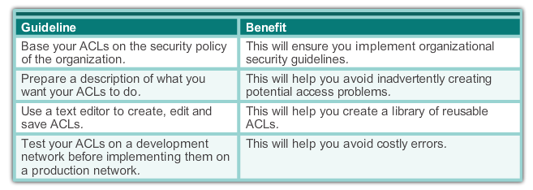
Hướng dẫn tạo ACLs
Notes:
9.1.4.2 ACL Best Practices

Slide 27
Vị trí đặt ACLs trên router
Extended ACLs – gần nguồn.
Standard ACLs – gần đích.
Ngoài ra có thể phụ thuộc vào: sự kiểm soát của admin, băng thông và dễ dàng cấu hình hay không.
Notes:
9.1.5.1 Where to Place ACLs

Slide 28
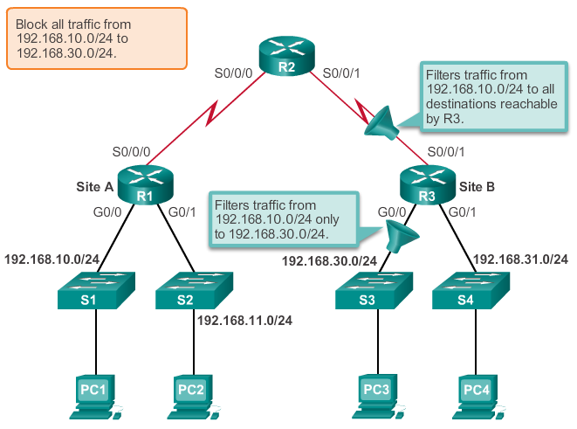
Ví dụ: Vị trí của Standard ACL
Notes:
9.1.5.2 Standard ACL Placement

Slide 29
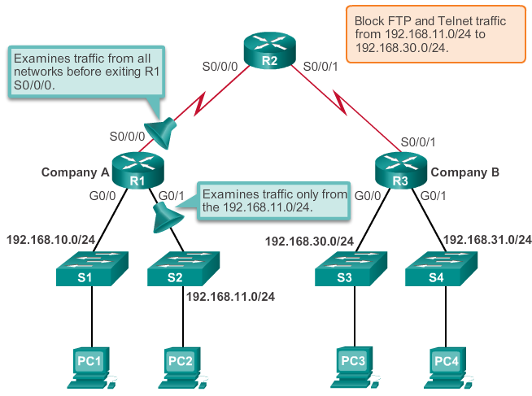
Ví dụ: Vị trí của Extended ACL
Notes:
9.1.5.3 Extended ACL Placement

Slide 30
NỘI DUNG
Khái niệm access list
Cơ chế hoạt động của ACL
Phương pháp cấu hình ACL
Các phương pháp ánh xạ địa chỉ
Iptables trong Linux

Slide 31
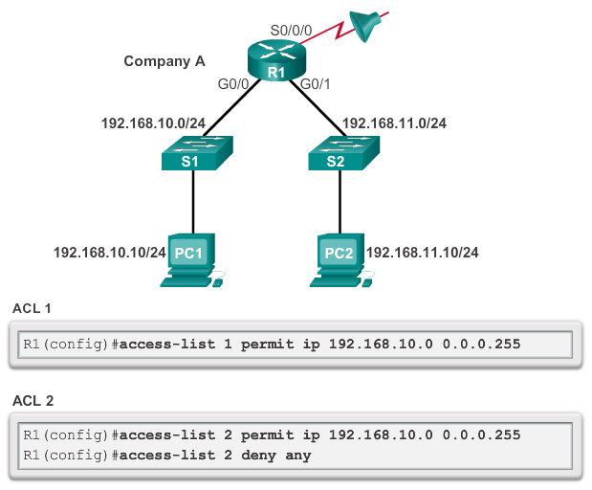
Cấu hình Standard ACL
Notes:
9.2.1.1 Entering Criteria Statements

Slide 32
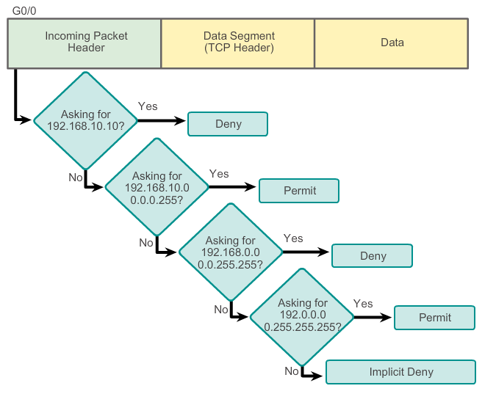
Cấu hình Standard ACL
Example ACL
access-list 2 deny host 192.168.10.10
access-list 2 permit 192.168.10.0 0.0.0.255
access-list 2 deny 192.168.0.0 0.0.255.255
access-list 2 permit 192.0.0.0 0.255.255.255
Notes:
9.2.1.2 Configuring a Standard ACL

Slide 33
Cấu hình tạo Standard ACL
Cú pháp câu lệnh hoàn chỉnh:
Router(config)# access-list access-list-number deny permit remark source [ source-wildcard ] [ log ]
Để xóa ACL, sử dụng câu lệnh no access-list.
Notes:
9.2.1.3 Configuring a Standard ACL (tt.)

Slide 34
Áp dụng Standard ACLs vào interface
Sau khi tạo ACL, nó cần được đặt vào một interface theo chiều in/out với câu lệnh ip access-group trong mode interface:
Router(config-if)# ip access-group { access-list-number | access-list-name } { in | out }
Để bỏ ACL ra khỏi interface, sử dụng câu lệnh no ip access-group
Notes:
9.2.1.5 Applying Standard ACLs to Interfaces

Slide 35
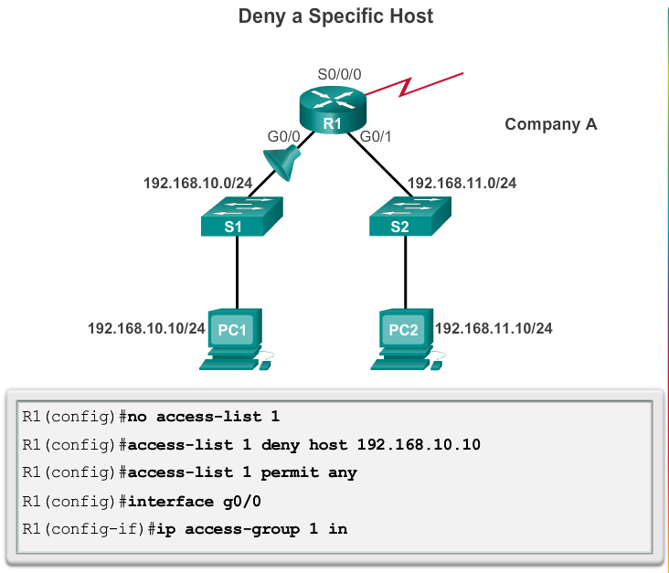
Cấu hình Standard ACL hoàn chỉnh
Notes:
9.2.1.6 Applying Standard ACLs to Interfaces (tt.)

Slide 36
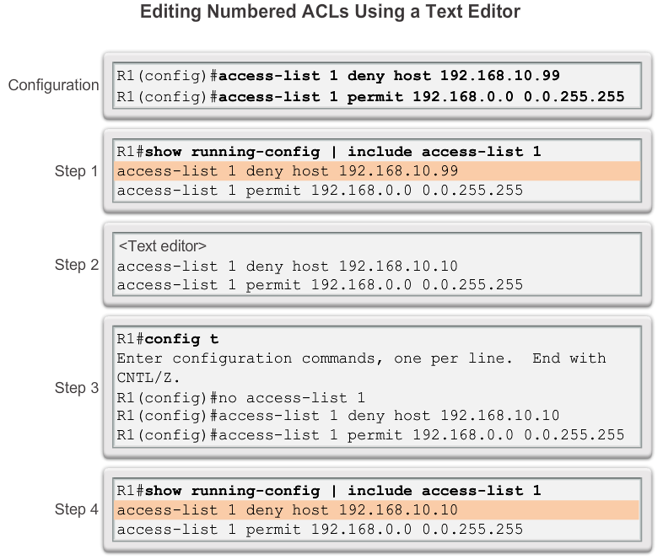
Thay đổi Standard ACL
Notes:
9.2.2.1 Editing Standard Numbered ACLs

Slide 37
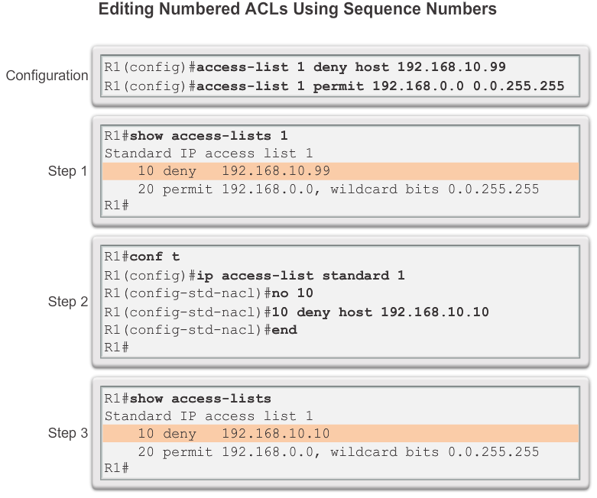
Thay đổi Standard ACL
Notes:
9.2.2.2 Editing Standard Numbered ACLs (tt.)

Slide 38
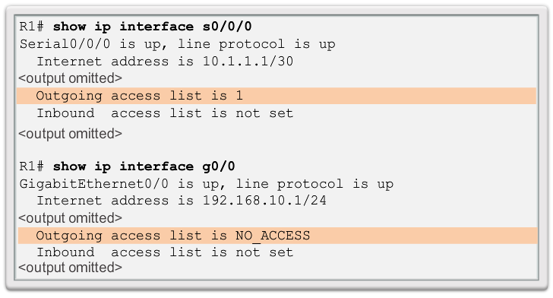
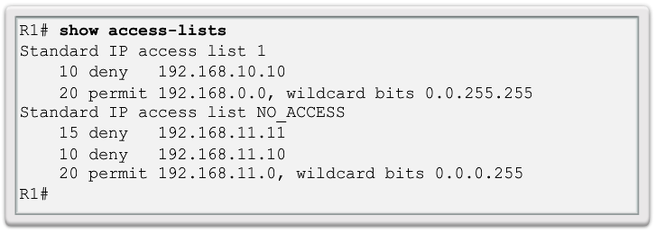
Kiểm tra ACLs
Notes:
9.2.2.4 Verifying ACLs

Slide 39
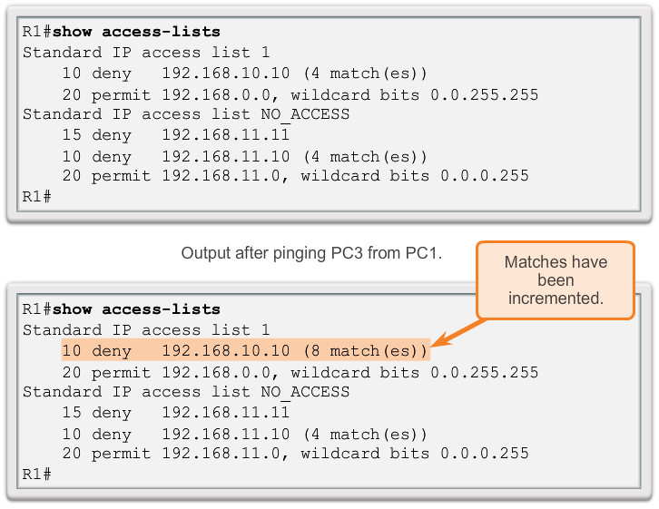
Kiểm tra ACL
Notes:
9.2.2.5 ACL Statistics

Slide 40
Securing VTY ports with a Standard IPv4 ACL Configuring a Standard ACL to Secure a VTY Port
Filtering Telnet or SSH traffic is typically considered an extended IP ACL function because it filters a higher level protocol. However, because the access-class command is used to filter incoming or outgoing Telnet/SSH sessions by source address, a standard ACL can be used.
Router(config-line)# access-class access-list-number { in [ vrf-also ] | out }
Notes:
9.2.3.1 Configuring a Standard ACL to Secure a VTY Port

Slide 41
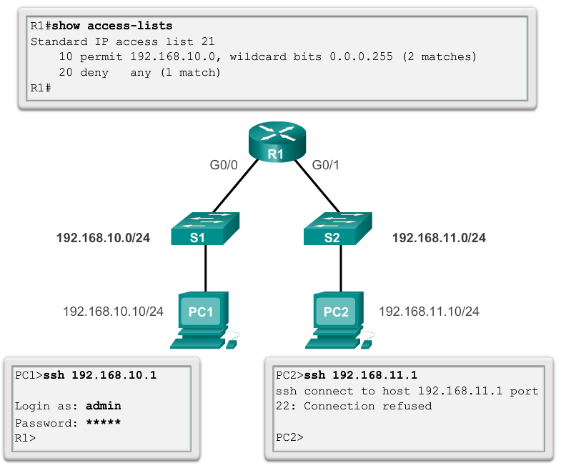
Securing VTY ports with a Standard IPv4 ACL Verifying a Standard ACL used to Secure a VTY Port
Notes:
9.2.3.2 Verifying a Standard ACL used to Secure a VTY Port

Slide 42
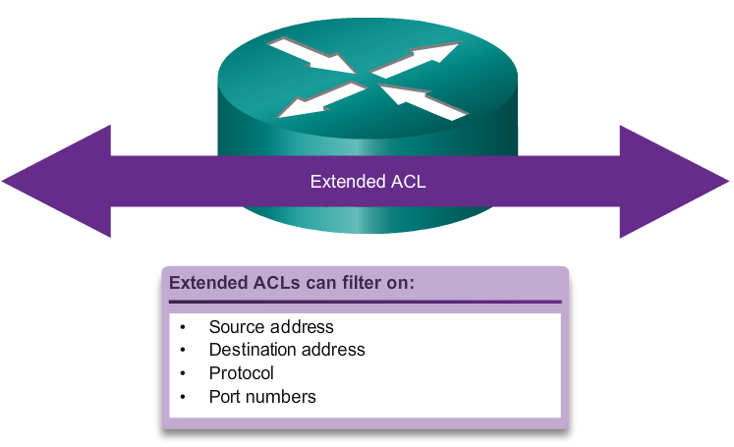
Extended ACLs
Notes:
5.3.1.1 Extended ACLs

Slide 43
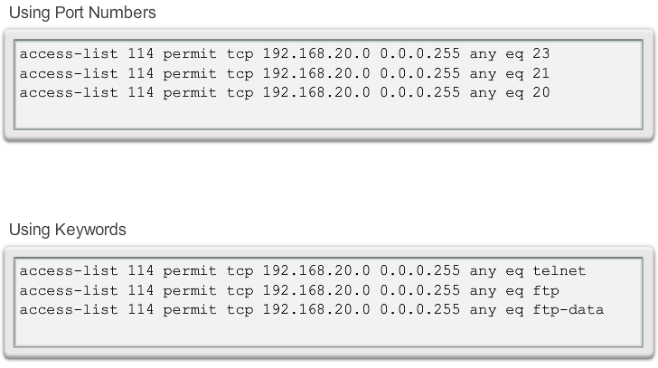
Extended ACLs
Notes:
9.3.1.2 Extended ACLs (tt.)

Slide 44
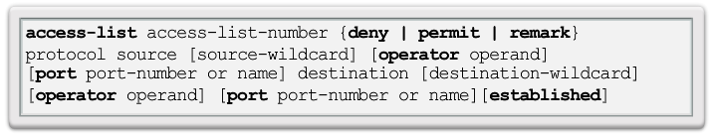
Cấu hình Extended ACLs
Phương pháp cấu hình tương tự Standard ACL nhưng cú pháp phức tạp hơn.
Notes:
9.3.2.1 Configuring Extended ACLs

Slide 45
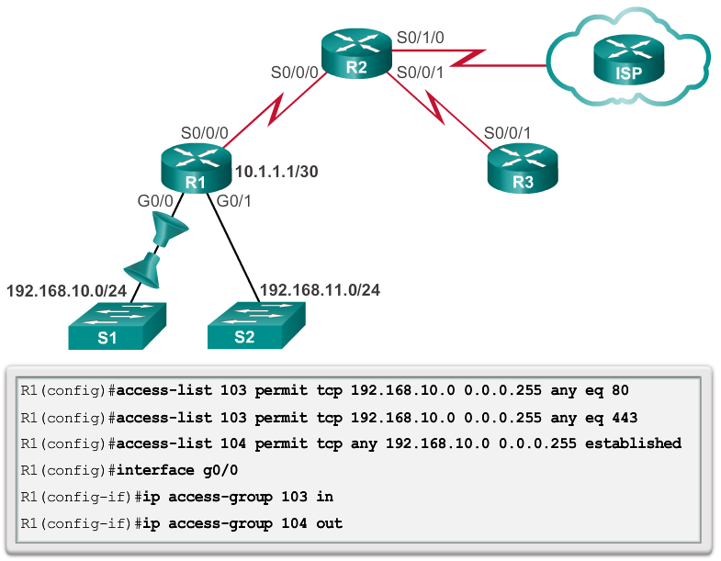
Áp dụng Extended ACLs vào Interfaces
Notes:
9.3.2.2 Applying Extended ACLs to Interfaces

Slide 46
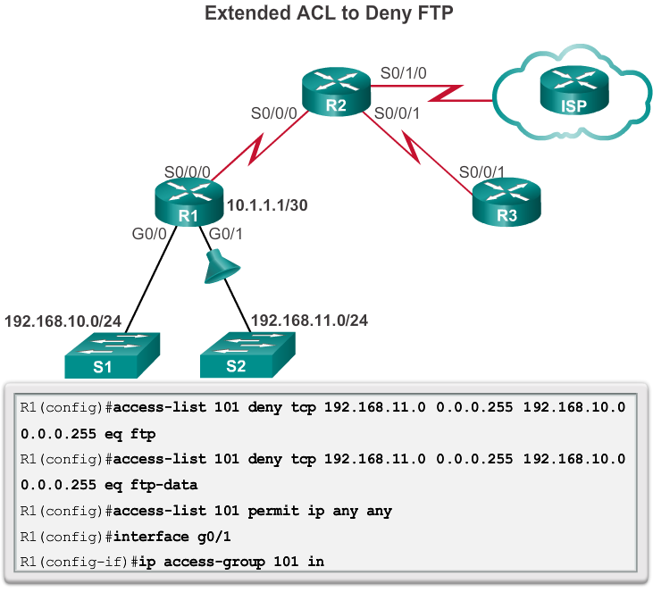
Ví dụ cấu hình Extended ACLs
Notes:
9.3.2.3 Filtering Traffic with Extended ACLs

Slide 47
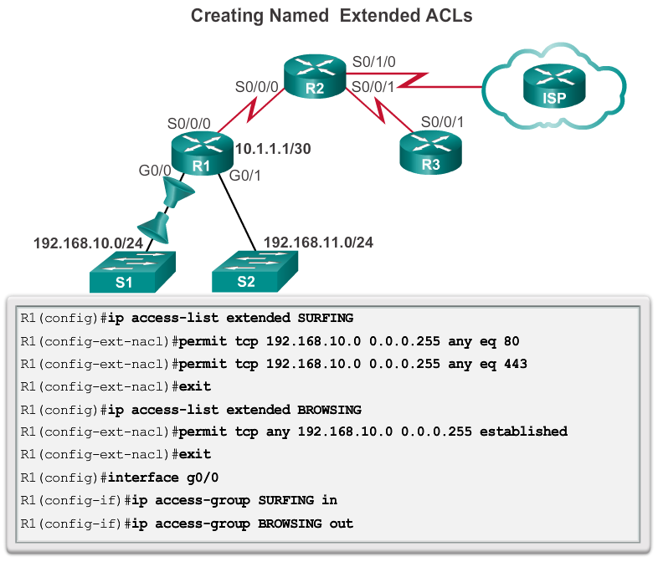
Cấu hình Đặt tên Extended ACLs

Slide 48
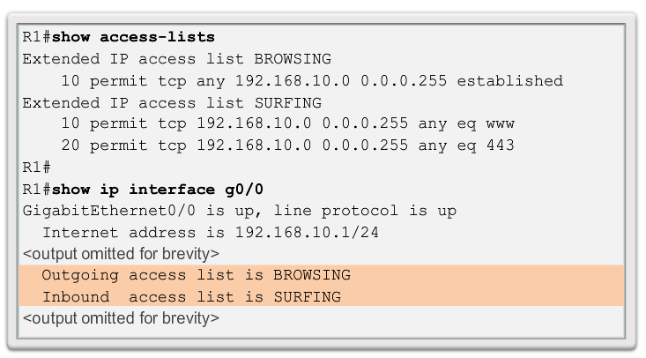
Kiểm tra Extended ACLs
Notes:
9.3.2.5 Verifying Extended ACLs

Slide 49
Thay đổi Extended ACLs
Một extended ACL có thể được thay đổi với 2 phương pháp:
1 - Text editor
2 – Sequence numbers
Notes:
9.3.2.6 Editing Extended ACLs

Slide 50
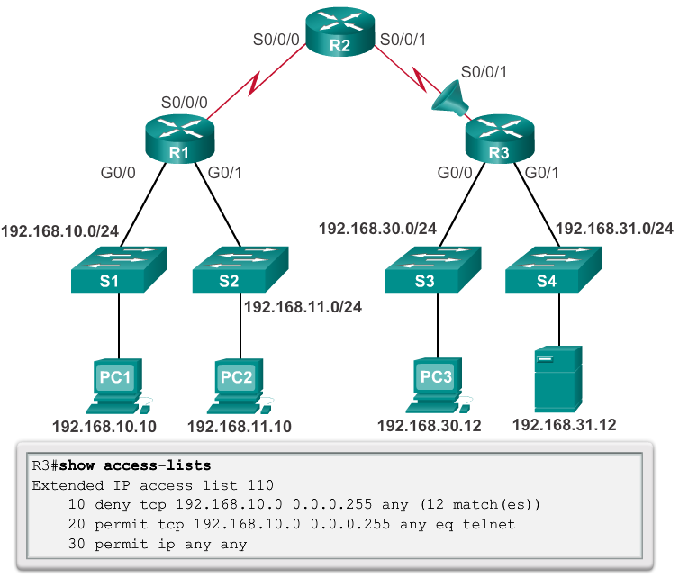
Ví dụ cấu hình ACLs sai - 1
Host 192.168.10.10
không kết nối được với
192.168.30.12.
Notes:
9.4.2.1 Troubleshooting Common ACL Errors - Example 1

Slide 51
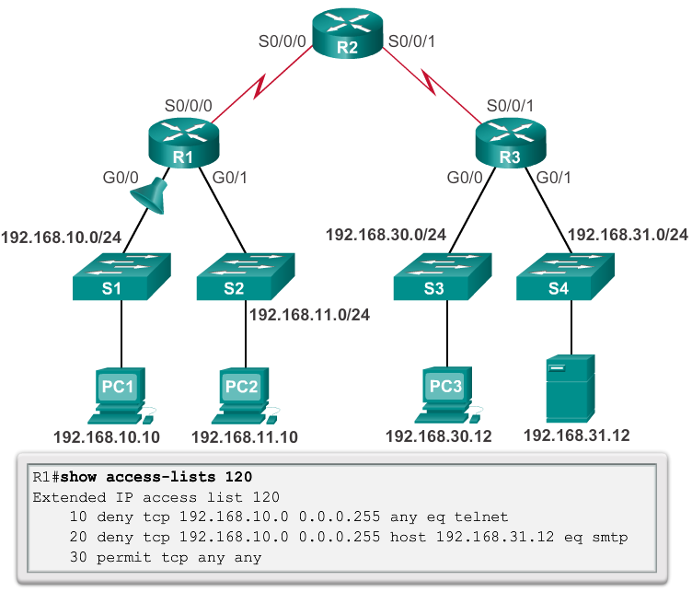
Ví dụ cấu hình ACLs sai - 2
Mạng 192.168.10.0 /24
không thể dung SNTP đến
mạng 192.168.30.0 /24
Notes:
9.4.2.2 Troubleshooting Common ACL Errors - Example 2

Slide 52
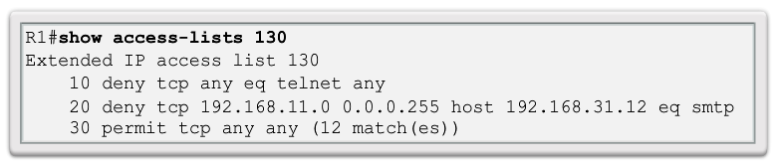
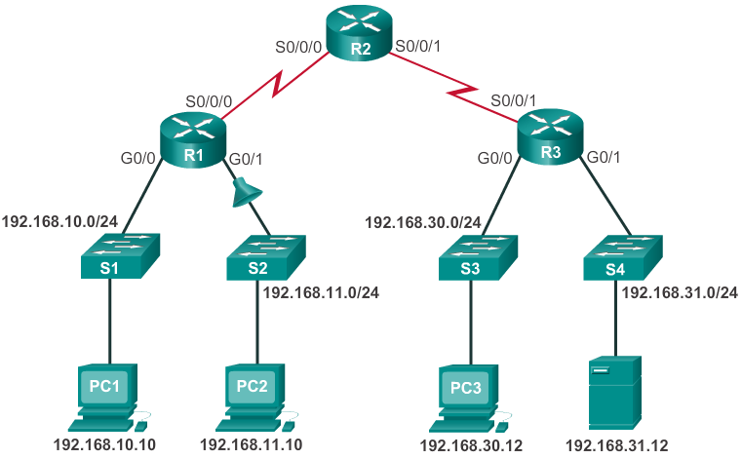
Ví dụ cấu hình ACLs sai - 3
Mạng 192.168.11.0 /24 có thể Telnet đến 192.168.30.0 /24 nhưng đúng ra là không được phép.
Notes:
9.4.2.3 Troubleshooting Common ACL Errors - Example 3

Slide 53
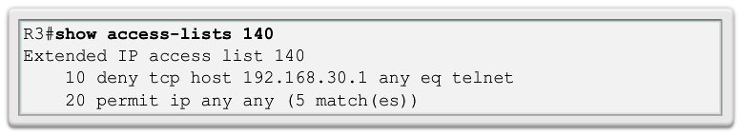
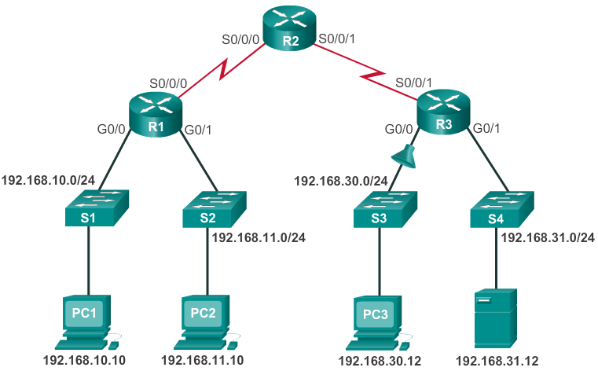
Ví dụ cấu hình ACLs sai - 4
192.168.30.12 có thể Telnet đến 192.168.31.12, nhưng đúng ra là không được phép.
Notes:
9.4.2.4 Troubleshooting Common ACL Errors - Example 4

Slide 54
NỘI DUNG
Khái niệm access list
Cơ chế hoạt động của ACL
Phương pháp cấu hình ACL
Các phương pháp ánh xạ địa chỉ
Iptables trong Linux

Slide 55
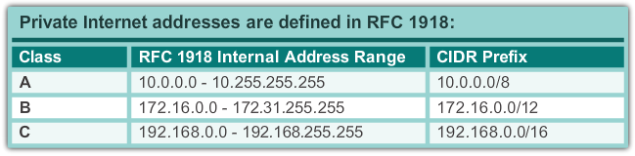
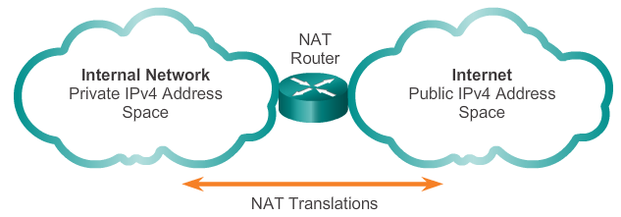
Không gian địa chỉ IPv4
Notes:
11.1.1.1 IPv4 Private Address Space

Slide 56
Khái niệm về NAT
Được thiết kế để tiết kiệm địa chỉ IP
Cho phép mạng nội bộ sử dụng địa chỉ IP private
Địa chỉ IP private sẽ được chuyển đổi sang địa chỉ IP public để có thể được định tuyến trên Internet
Mạng riêng được tách biệt và giấu kín IP nội bộ.
Thường sử dụng trên router biên của mạng một cửa.
Notes:
11.1.1.1 IPv4 Private Address Space

Slide 57
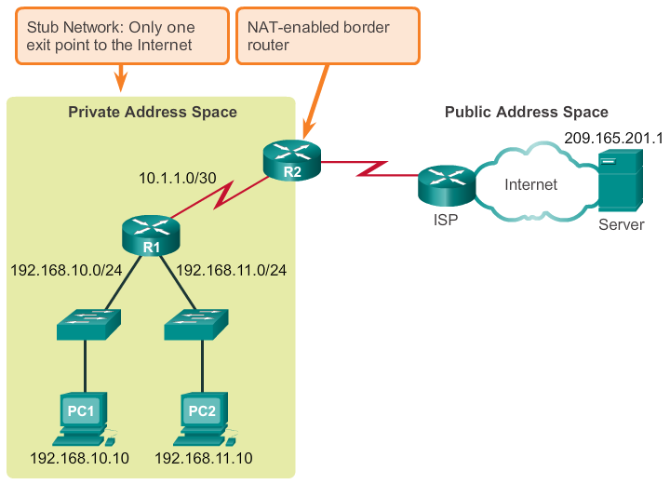
Khái niệm về NAT (tt.)
Notes:
11.1.1.2 What is NAT? (tt.)

Slide 58
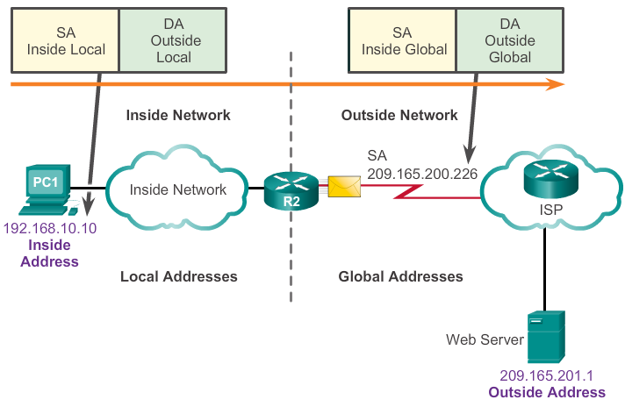
Các thuật ngữ về NAT
Inside network là tập hợp các thiết bị sử dụng IP private
Outside network là tất cả các mạng bên ngoài khác.
NAT bao gồm 4 loại địa chỉ:
Inside local address
Inside global address
Outside global address
Outside local address
Notes:
7.2.2.2 Demo Nat work

Slide 59
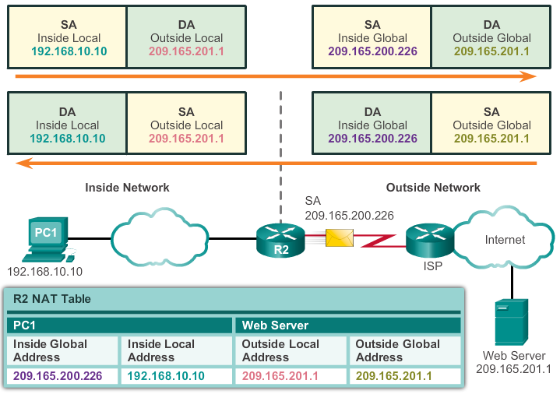
Các thuật ngữ về NAT (tt.)
Notes:
11.1.1.4 NAT Terminology (tt.)

Slide 60
Các loại NAT Static NAT
Static NAT là ánh xạ một – một giữa địa chỉ local và địa chỉ global.
Loại ánh xạ này được cấu hình bởi admin và thường cố định, không đổi.
Static NAT rất có ích khi trong một mang có một server và server này có thể được truy cập từ bên ngoài..
Admin có thể truy cập từ đến server sử dụng SSH trỏ đến địa chỉ global của server.
Notes:
11.1.2.1 Static NAT

Slide 61
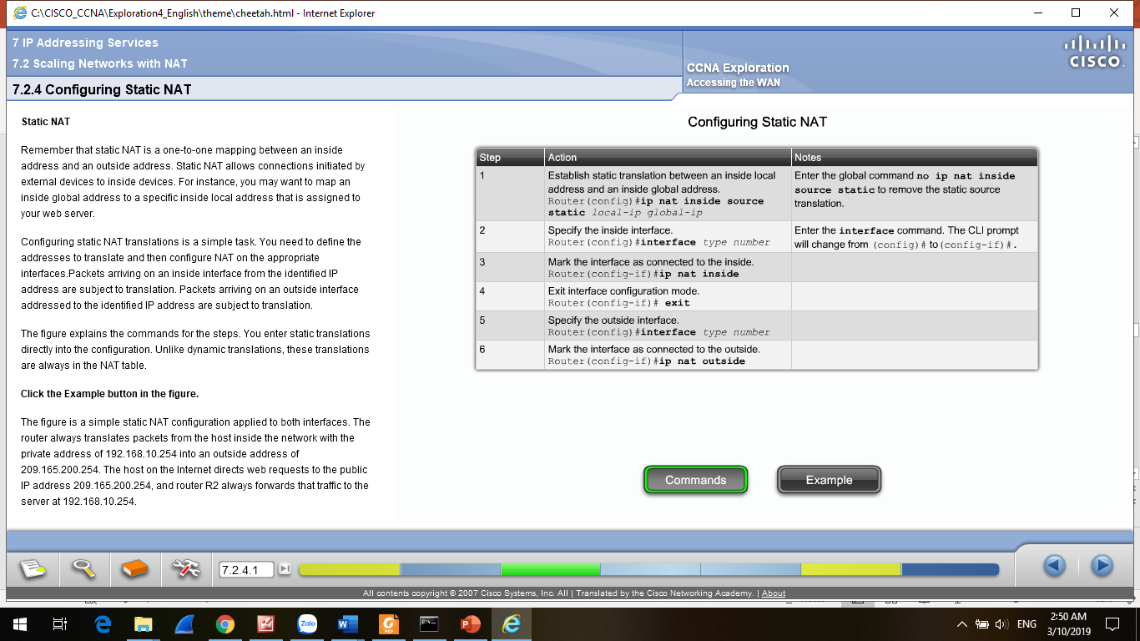
Các loại NAT Static NAT (tt.)
Notes:
11.1.2.1 Static NAT (tt.)

Slide 62
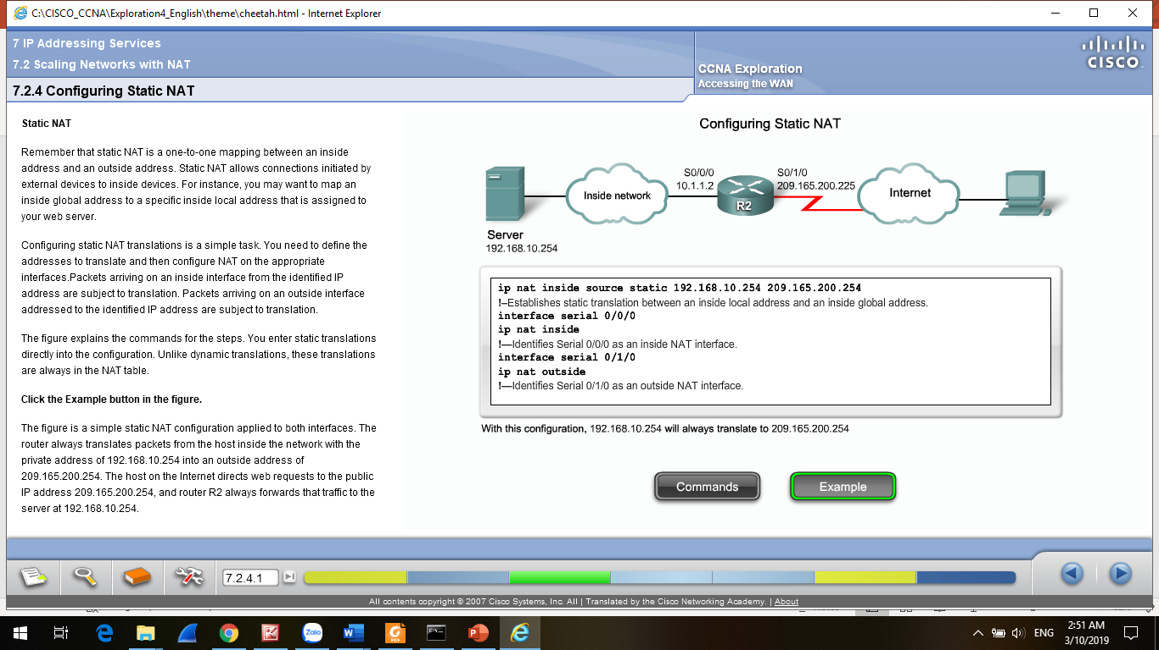
Các loại NAT Static NAT (tt.)
Notes:
11.1.2.1 Static NAT (tt.)

Slide 63
Các loại NAT Dynamic NAT
Dynamic NAT sử dụng một dải địa chỉ public và gán cho các máy bên trong mạng inside theo kiểu first-come, first-served.
Khi một thiết bị bên mạng inside yêu cầu truy cập ra bên ngoài, Dynamic NAT gán cho nó một địa chỉ public có trong dải địa chỉ.
Dynamic NAT yêu cầu phải có đủ địa chỉ public để có thể đáp ứng với số lượng user trong mạng inside.
Notes:
11.1.2.2 Dynamic NAT

Slide 64
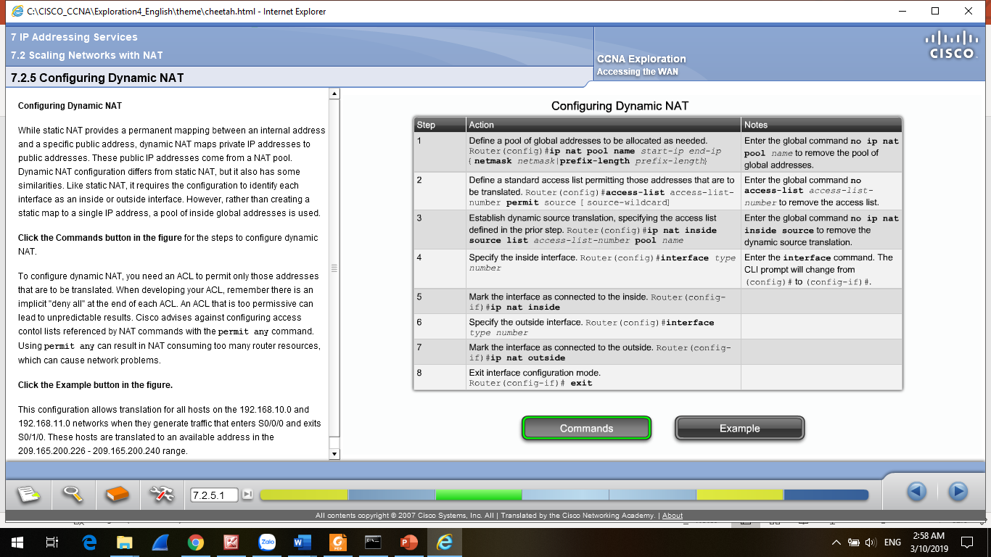
Các loại NAT Dynamic NAT (tt.)
Notes:
11.1.2.2 Dynamic NAT (tt.)

Slide 65
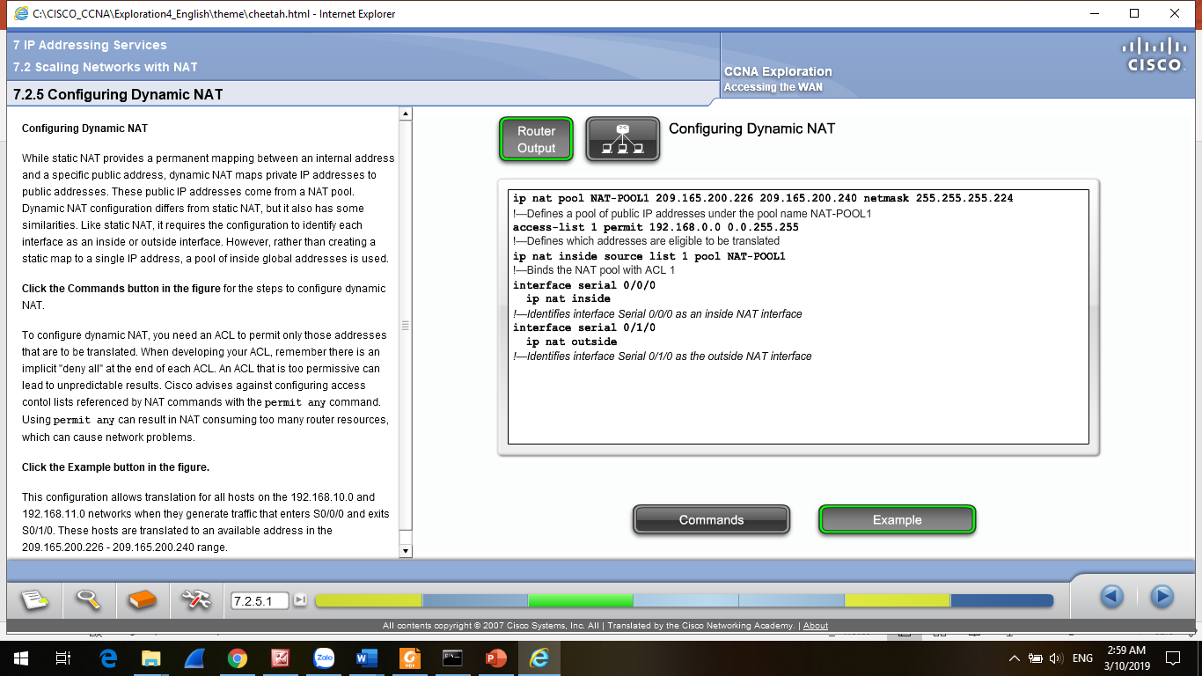
Các loại NAT Dynamic NAT (tt.)
Notes:
11.1.2.2 Dynamic NAT (tt.)

Slide 66
Các loại NAT Port Address Translation
Port Address Translation (PAT) có thể ánh xạ nhiều địa chỉ IP private sang một địa chỉ IP public.
PAT sử dụng thêm port nguồn để phân biệt các luồng dữ liệu của các client khác nhau trong mạng internal.
Notes:
11.1.2.3 Port Address Translation NAT

Slide 67
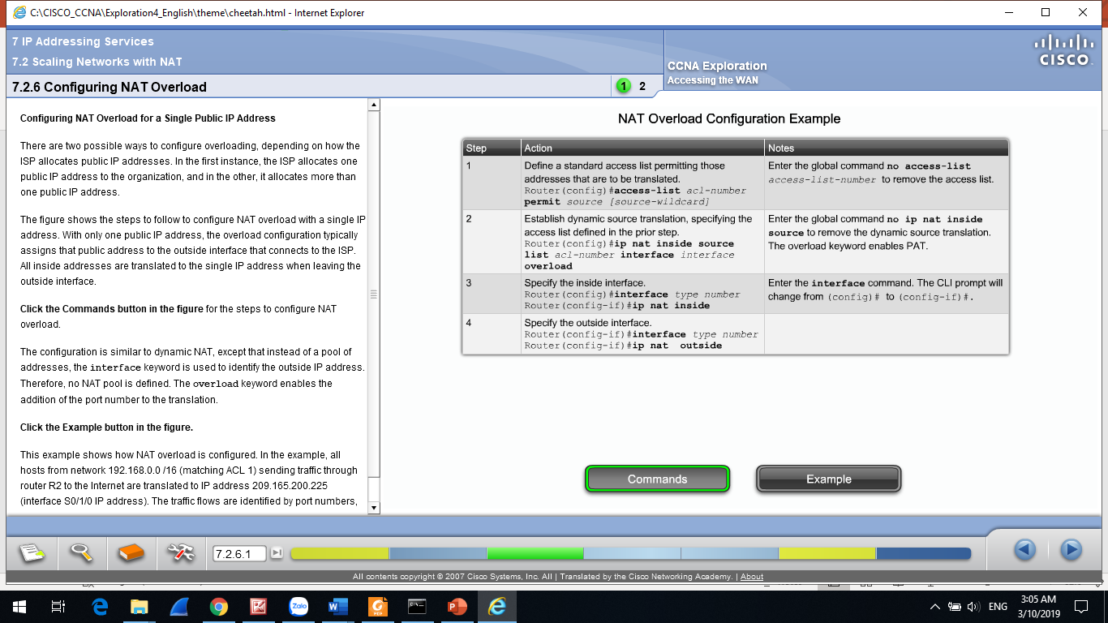
Cấu hình PAT với 1 IP Public
Notes:
11.2.1.1 Configuring Static NAT

Slide 68


Cấu hình PAT với Single IP Public
Notes:
11.2.1.1 Configuring Static NAT

Slide 69

Cấu hình PAT với Pool IP Public
Notes:
11.2.1.1 Configuring Static NAT

Slide 70


Cấu hình PAT với Pool IP Public
Notes:
11.2.1.1 Configuring Static NAT

Slide 71

Kiểm tra Static NAT
Notes:
11.2.1.2 Verifying Static NAT

Slide 72

Kiểm tra Dynamic NAT
Notes:
7.2.8.1 Verifying Dynamic NAT

Slide 73

Kiểm tra Dynamic NAT (tt.)
Notes:
11.2.2.4 Verifying Dynamic NAT

Slide 74

Kiểm tra PAT
Notes:
11.2.3.4 Verifying PAT

Slide 75
NỘI DUNG
Khái niệm access list
Cơ chế hoạt động của ACL
Phương pháp cấu hình ACL
Các phương pháp ánh xạ địa chỉ
Iptables trong Linux

Slide 76
Iptables là gì?
Là một thành phần mặc định có chức năng như một firewall trong hệ điều hành Linux
Iptables gồm 2 phần:
Netfilter trong kernel
Iptables ở user space: chịu trách nhiệm giao tiếp giữa người dùng và netfilter

Slide 77
Chức năng của Iptables
Sử dụng làm firewall cho cho các dịch vụ mạng như: mail server , web server , DNS server.
Triển khai NAT
Có khả năng phân tích packet một cách hiệu quả , cho phép firewall theo dõi kết nối có liên quan
Tính năng lọc gói (packet filtering) dựa trên các thành phần của các Header. Từ đó giúp hệ thống ngăn chặn các cuộc tấn công từ bên ngoài và bảo mật hệ thống nội bộ.

Slide 78

Hoạt động của Iptables

Slide 79
Hoạt động của Iptables (tt.)
Iptable tổ chức phân lọai dựa theo cách thức xử lý gói tin. Các gói tin này được xử lý qua các Bảng (trong mỗi bảng có phân biệt dạng gói tin đi vào- INPUT, đi ra- OUTPUT hoặc chuyển tiếp- Forward hay cách thức biến đổi địa chỉ nguồn, đích- PREROUTING, POSTROUTING,… và người ta gọi nó là chain. Trong mỗi chain sẽ có những luật- rule để quyết định xử lý gói tin như thế nào: cho phép-accept, từ chối-reject, bỏ đi-drop,… ). Trong thực tế bảng FILTER và NAT được sử dụng nhiều nhất.
FILTER: lọc gói tin vào ra trên Server (đóng vai trò như một firewall)
NAT: cho ánh xạ 1 địa chỉ IP thành nhiều
MANGLE: biến đổi Type of Service bits trên header của gói tin TCP

Slide 80

Hoạt động của Iptables (tt.)

Slide 81
CÁC LOẠI CHAIN TRONG BẢNG FILTER
INPUT: gói tin đi từ máy bất kỳ nào vào Server.
Server
(destination)
PC
(source)
PC
(source)

Slide 82
CÁC LOẠI CHAIN TRONG BẢNG FILTER (tt.)
OUTPUT: gói tin đi từ Server đến máy bất kỳ nào.
Server
(source)
PC
(destination)
PC
(destination)

Slide 83
CÁC LOẠI CHAIN TRONG BẢNG FILTER (tt.)
FORWARD: gói tin đi vào 1 card mạng này của Server và được chuyển qua card mạng khác (cũng trên server đó) để đi ra 1 mạng khác.
Server
forward
PC
(source)
PC
(destination)

Slide 84
CÁC LOẠI CHAIN TRONG BẢNG NAT
POSTROUTING: Thực hiện việc NAT sau khi gói tin đã đi qua bộ định tuyến (routing) của Server (hay còn gọi là SNAT – Source NAT).
Trong đó, MASQUERADE là trường hợp đặc biệt của SNAT, dùng trong trường hợp IP public thay đổi liên tục (PAT – port addess translating).
PREROUTING: Thực hiện việc NAT trước khi gói tin đi qua bộ định tuyến (routing) của Server. Bảng này còn biết với tên gọi là DNAT (Destination NAT).

Slide 85
CÁC LOẠI CHAIN TRONG BẢNG NAT (tt.)
POSTROUTING
SNAT
(172.29.1.5→ 203.162.4.54)
Server đích
(destination)
một server ở ngoài Internet
203.162.4.1
Routing
Máy nguồn
(source)
(172.29.1.5)

Slide 86
CÁC LOẠI CHAIN TRONG BẢNG NAT (tt.)
PREROUTING
Routing
Web Server của công ty
(destination)
172.29.1.8
Máy nguồn
(một máy nào đó bên ngoài Internet muốn truy xuất vào trang web của công ty)
IP: 203.25.1.2
DNAT
203.162.4.54 →
172.29.1.8

Slide 87
Target
ACCEPT: iptables chấp nhận chuyển data đến đích.
DROP: iptables hủy những packet.
LOG: thông tin của packet sẽ gởi vào syslog daemon và iptables tiếp tục xử lý luật tiếp theo trong bảng mô tả luật.

Slide 88
Target (tt.)
REJECT: iptable sẽ hủy các packet va gởi thông báo cho sender.
DNAT: thay đổi địa chỉ đích của packet. Tùy chọn là --to-destination ipaddress.
SNAT: thay đổi địa chỉ nguồn của packet. Tùy chọn là --to-source <address>[-address][:<port>-<port>]
MASQUERADING: được sử dụng để thực hiện kỹ thuật PAT

Slide 89

Các options trong câu lệnh iptables

Slide 90
Sử dụng bảng Filter làm firewall
Đây là cách thêm rule từ cửa sổ gõ lệnh của Linux. Chúng ta cũng có thể để nó trong file script (/etc/sysconfig/iptables) và thực thi file này bằng lệnh /etc/init.d/iptables restart
iptables –A INPUT –p icmp --icmp-type any -j ACCEPT
-A: thêm 1 rule.
-p: chỉ ra giao thức sử dụng (icmp, tcp, udp,..)
--icmp-type: kiểu icmp (echo-request, echo-reply, all…)
-j : chuyển hướng tới 1 cách xử lý (ACCEPT, REJECT, DROP,…) hoặc một đích nào đó (1 chain mới, một kiểu NAT: DNAT, SNAT,…)

Slide 91
Sử dụng bảng Filter làm firewall (tt.)
Ví Dụ 1: tham khảo file iptables mẫu.
*filter // Dùng bảng filter, nếu muốn dùng bảng nat thì khai báo: *nat
:INPUT ACCEPT [0:0]
:FORWARD ACCEPT [0:0]
:OUTPUT ACCEPT [0:0]
-A INPUT -i eth0 -j ACCEPT
-A INPUT -i lo -j ACCEPT
-A INPUT -p icmp --icmp-type any -j ACCEPT
-A INPUT -p 50 -j ACCEPT
-A INPUT -p 51 -j ACCEPT
-A INPUT -m state --state ESTABLISHED,RELATED -j ACCEPT
-A INPUT -j REJECT --reject-with icmp-host-prohibited
COMMIT

Slide 92
Sử dụng bảng Filter làm firewall (tt.)
Server – 192.168.12.210
(destination)
(-d 192.168.12.210)
(--dport 80)
PC – 172.29.1.4
(source)
(-s 172.29.1.4)
(--sport 1024-6000)
Ví Dụ 2: thêm 1 rule cấm máy 172.29.1.4 truy xuất Server.
-A INPUT –s 172.29.1.4 –d 192.168.12.210 –j REJECT
Nếu muốn cấm đường mạng 192.168.11.0/24 truy cập Server ta khai báo
-A INPUT –s 192.168.11.0/24 –d 192.168.12.210 –j REJECT

Slide 93
Sử dụng bảng Filter làm firewall (tt.)
Ví Dụ 3: thêm 1 rule cấm máy 172.29.1.8 truy xuất đến dịch vụ web trên Server, nhưng vẫn cho phép truy xuất tất cả các dịch vụ khác.
-A INPUT –s 172.29.1.8 –d 192.168.12.210 –p tcp –m tcp --dport 80 –j REJECT
--dport : port của máy đích (máy Server, đối với gói tin đi vào).
--sport : port của máy nguồn (máy trạm, đối với gói tin đi vào server).
Ví Dụ 4: thêm 1 rule cấm máy 172.29.1.8 truy xuất đến dịch vụ ssh trên Server, nhưng vẫn cho phép truy xuất tất cả các dịch vụ khác.
-A INPUT –s 172.29.1.8 –d 192.168.12.210 –p tcp –m tcp --dport 22 –j REJECT

Slide 94
Sử dụng bảng Filter làm firewall (tt.)
Ví Dụ 5: giả sử trên máy server có 2 card mạng: eth0, eth1 và ta chỉ áp dụng firewall trên card mạng thứ nhất (eth0) thì khai báo như sau:
-A INPUT –i eth0 –s 172.29.1.10 –d 192.168.12.210 –j REJECT
Nếu không chỉ rõ dùng card mạng nào (không có –i eth0) thì ngầm địch là áp dụng cho tất cả các card mạng có trên máy server.
Với tham số:
-i để chỉ card mạng đối với hướng dữ liệu đi vào (INPUT)
Ví dụ : -i eth0, -i eth1
-o để chỉ card mạng đối với hướng dữ liệu đi ra (OUTPUT)
Ví dụ : -o eth0, -o eth1

Slide 95
Ví Dụ 5: thêm 1 rule cấm máy 172.29.1.9 dùng port từ 1024 đến 5000 truy xuất đến dịch vụ ssh trên Server, nhưng vẫn cho phép truy xuất đến ssh nếu dùng ngoài dãy port bị cấm.
-A INPUT –s 172.29.1.9 –d 192.168.12.210 –p tcp –m tcp --sport 1024:5000 --dport 22 –j REJECT
Ví Dụ 9: Cấm máy tính có ip 172.29.11.2 truy vấn DNS Server và máy 172.29.11.2 không được phép làm secondary (backup dns) cho Server.
-A INPUT –s 172.29.11.2 –d 192.168.12.210 –p udp –m udp --dport 53 –j REJECT
-A INPUT –s 172.29.11.2 –d 192.168.12.210 –p tcp –m tcp --dport 53 –j REJECT
Notes:
secondary (backup dns) cho Server.

Slide 96
Sử dụng bảng Filter làm firewall (tt.)
Ví Dụ 7: Cấm máy tính có ip 172.29.12.2 truy xuất đến server dùng giao thức UDP, những vẫn cho phép máy này truy xuất những dịch vụ dùng giao thức khác như TCP, ICMP,…
-A INPUT –s 172.29.12.2 –d 192.168.12.210 –p udp –m udp –j REJECT
Ví Dụ 8: Cấm máy tính có ip 172.29.11.2 truy vấn DNS Server nhưng vẫn cho phép máy 172.29.11.2 được phép làm secondary (backup dns) cho Server.
-A INPUT –s 172.29.11.2 –d 192.168.12.210 –p udp –m udp --dport 53 –j REJECT

Slide 97
Sử dụng bảng Filter làm firewall (tt.)
Ví Dụ 9: Cấm máy tính có ip 172.29.11.1 ping tới Server. Trước dòng: -A INPUT -p icmp --icmp-type any -j ACCEPT
Ta khai báo:
-A INPUT –s 172.29.11.1 -p icmp --icmp-type any -j REJECT
Ví Dụ 10: Có thể dùng cách phủ định (! Dấu chấm thang) trong rule. Ví dụ cấm tất cả các máy trừ IP 172.29.11.1 được phép truy cập web.
-A INPUT –s ! 172.29.11.1 -p tcp -m tcp --dport www -j REJECT

Slide 98
Cách sử dụng bảng NAT
Trong file (/etc/sysconfig/iptables), ở cuối file khai báo như sau: *nat
sau từ *nat sẽ là các rule của bảng NAT
Lưu ý : Dùng lệnh #sysctl -w net.ipv4.ip_forward=1
hoặc dùng lệnh #echo “1” /proc/sys/net/ipv4/ipforward
Ví Dụ 1: NAT 1 IP thật 203.162.5.2 cho đường mạng 192.168.10.0/24 được phép đi ra ngoài Internet trực tiếp
-A POSTROUTING -o eth0 -s 192.168.10.0/24 -j SNAT --to 203.162.5.2
-o : là card mạng đi ra Internet của Router

Slide 99
Cách sử dụng bảng NAT (tt.)
Ví Dụ 2: dùng masquerade để NAT ip thật thay đổi (adsl, dialup).
-A POSTROUTING -o ppp0 -j MASQUERADE
ppp0 : là interface của modem hoặc adsl trên router
Ví Dụ 3: NAT 1 IP thật 203.162.5.2 cho máy web server 172.29.1.2 được phép public.
-A PREROUTING -p tcp --dport 80 -i eth0 -j DNAT --to 172.29.1.2:80

